Slide 1
техника «Монотипия»

Slide 2
Монотипия — уникальная нетиражная техника, сочетающая в себе качества эстампа и живописи. В современной художественной жизни монотипия относится к графической технике.

Slide 3
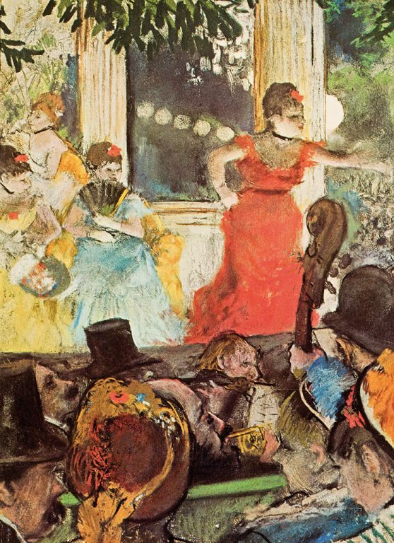
Эдгар Дега «Концерт в кафе «Амбассадор»

Slide 4
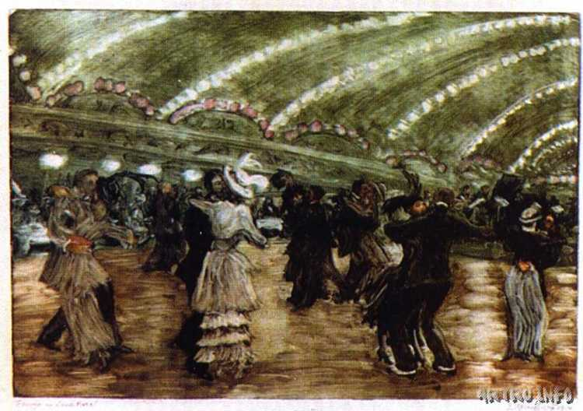
Е. С. Кругликова «Танго в Луна-парке»

Slide 5
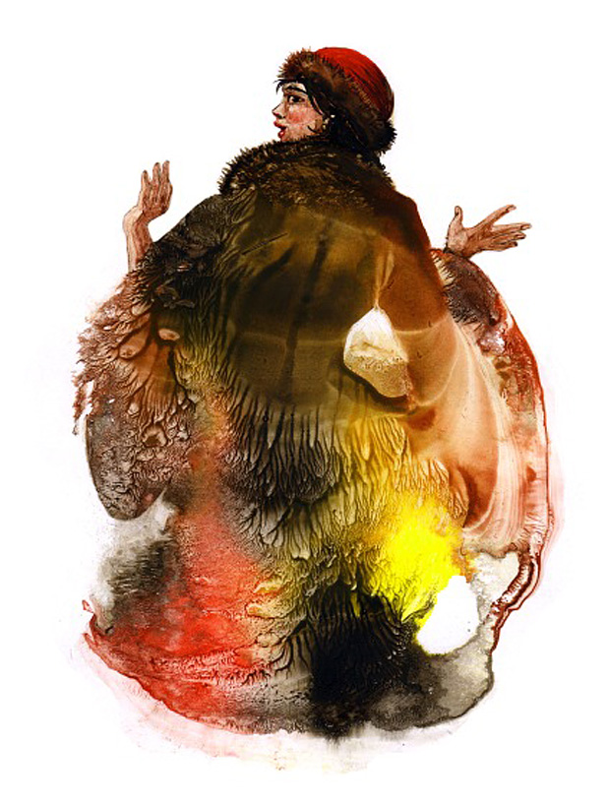
Способы создания монотипии
1 способ. Фрактальная монотипия

Slide 6
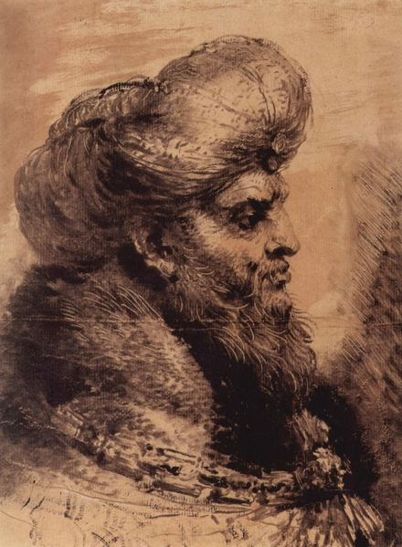
Способы создания монотипии
2 способ. Офорт

Slide 7
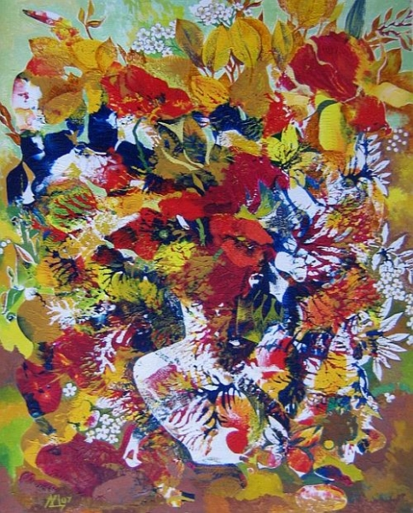
Способы создания монотипии
3 способ. Отпечаток с холста

Slide 8
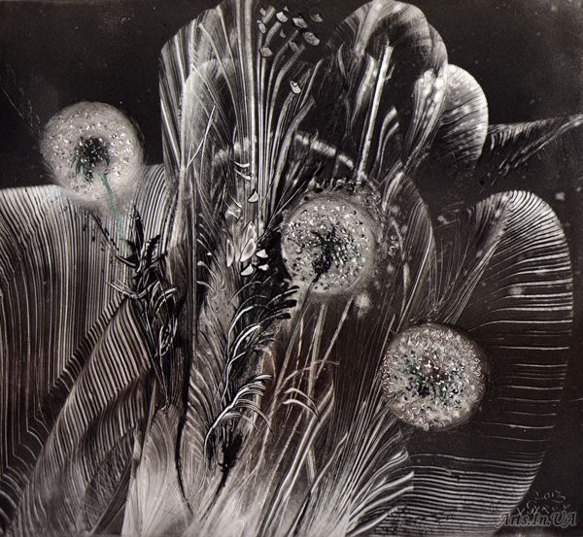
Способы создания монотипии
4 способ. Отпечаток с процарапкой

Slide 9
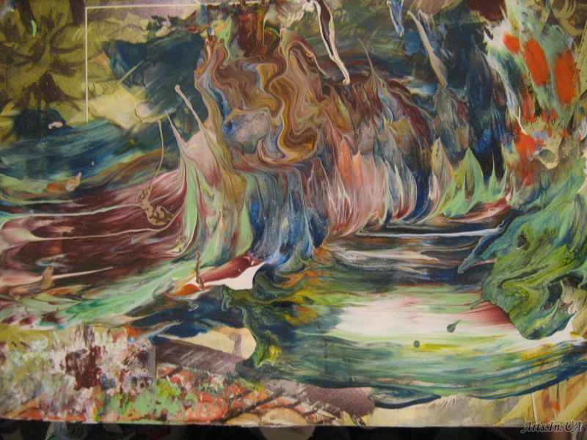
Способы создания монотипии
5 способ. Отпечаток с красочного слоя на воде

Slide 10
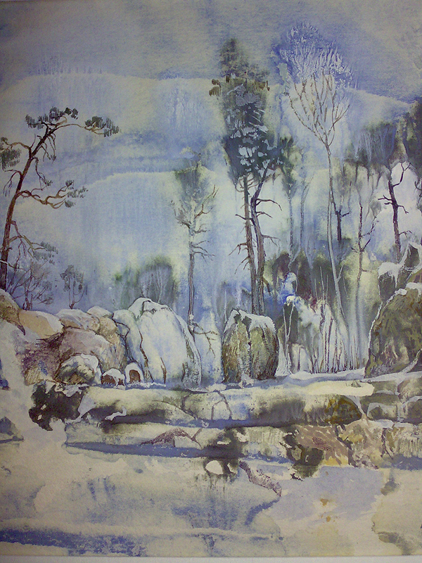
Способы создания монотипии
6 способ. Смешанная монотипия

Slide 11
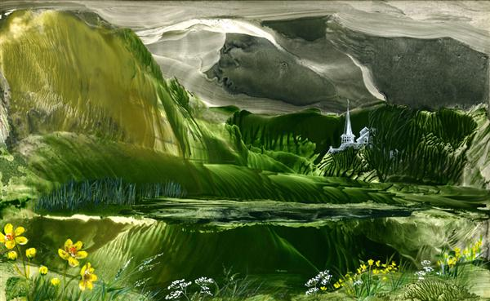
Примеры работ

Slide 12
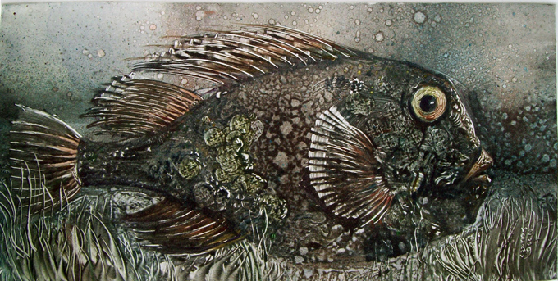

Slide 13
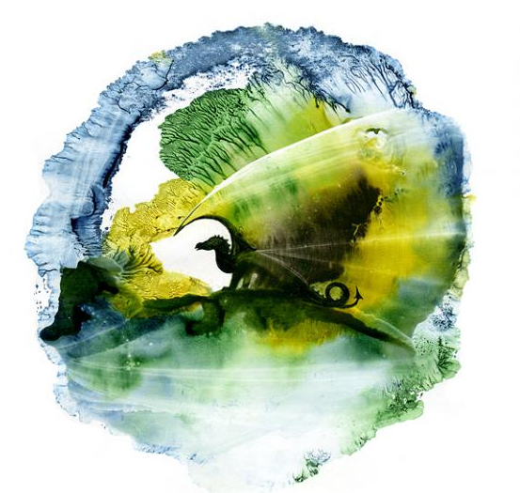

Slide 14
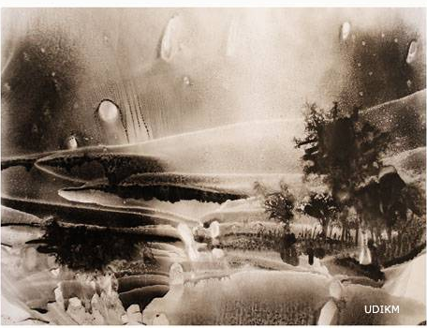

Slide 15
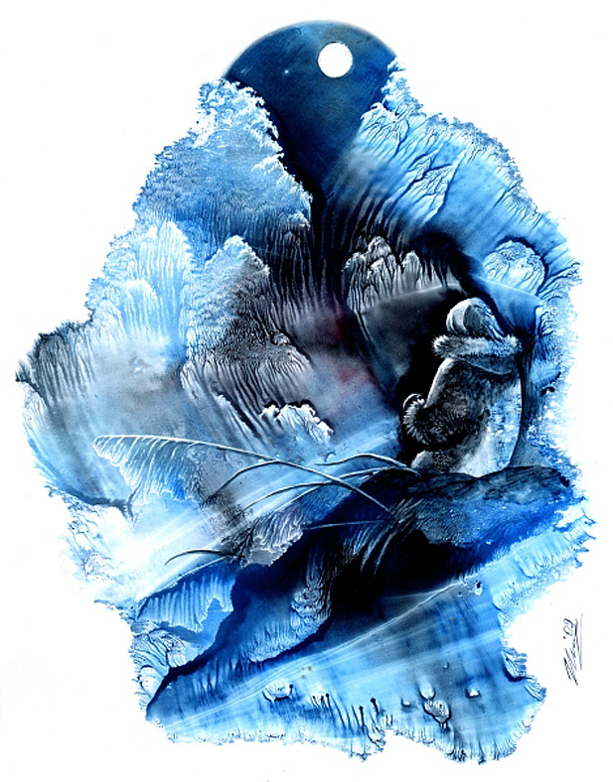

Slide 16
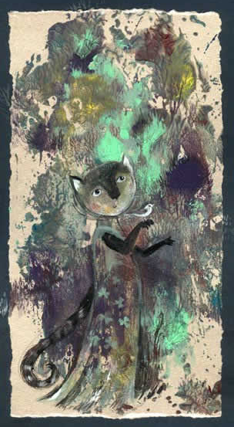
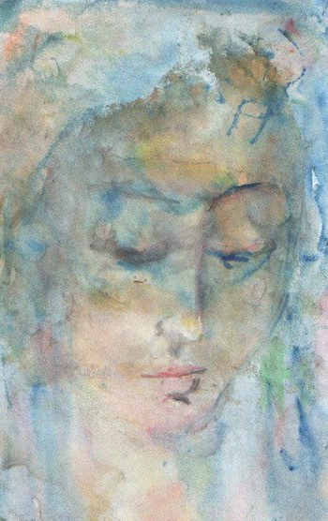

Slide 17
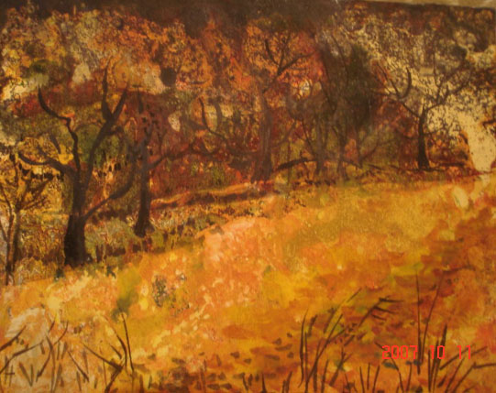

Slide 18
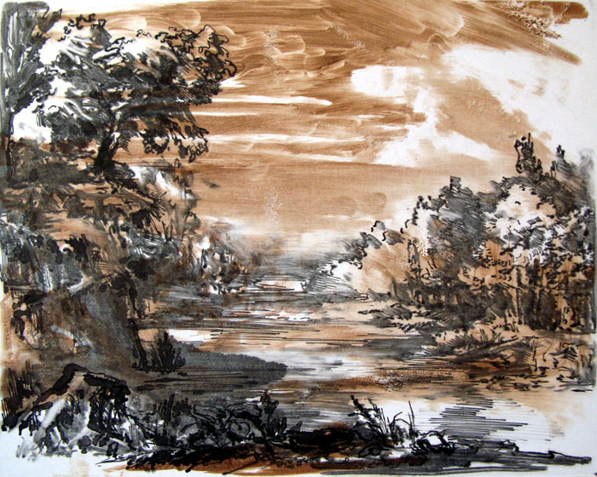

Slide 19
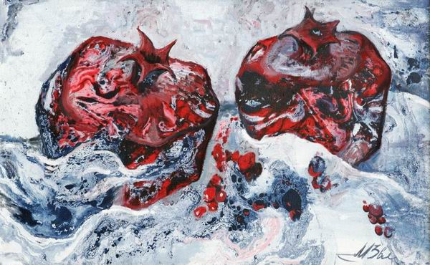

Slide 20
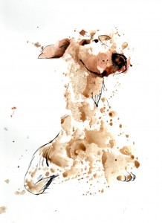
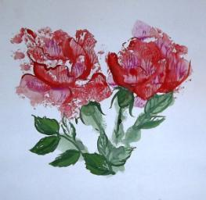

Slide 21
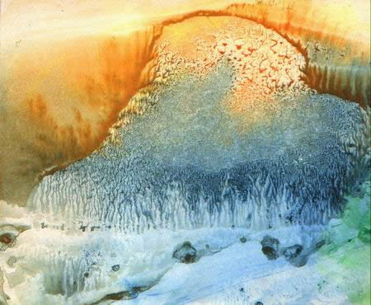

Slide 22
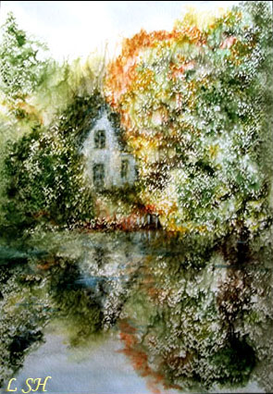
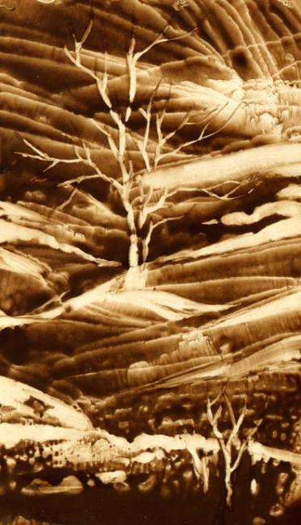

Slide 23
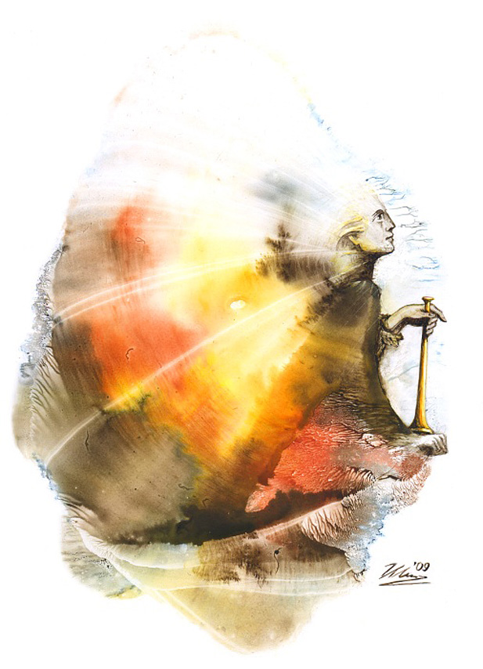

Slide 24
инструктаж
1. Выбор темы, цветовой гаммы (в зависимости от эмоциональной окрашенности пейзажного мотива)
2. Нанести масляные краски на газету (для удаления лишнего масла), затем на оргстекло. Можно подправить рисунок на стекле, используя шпатель, ватные палочки и т.д.
3. Увлажнить бумагу.
4. Наложить бумагу на стекло
5. Снять оттиск
6. Поправить кистью, шпателем.
7. Доработать полученный оттиск, уточнив детали

Slide 25
Примеры работ в технике «монотипия» взяты из сети Интернет.

